Slide 1




FM vers. DAB +
Martin Roztočil
ředitel vnějších vztahů
22. září 2021

Slide 2

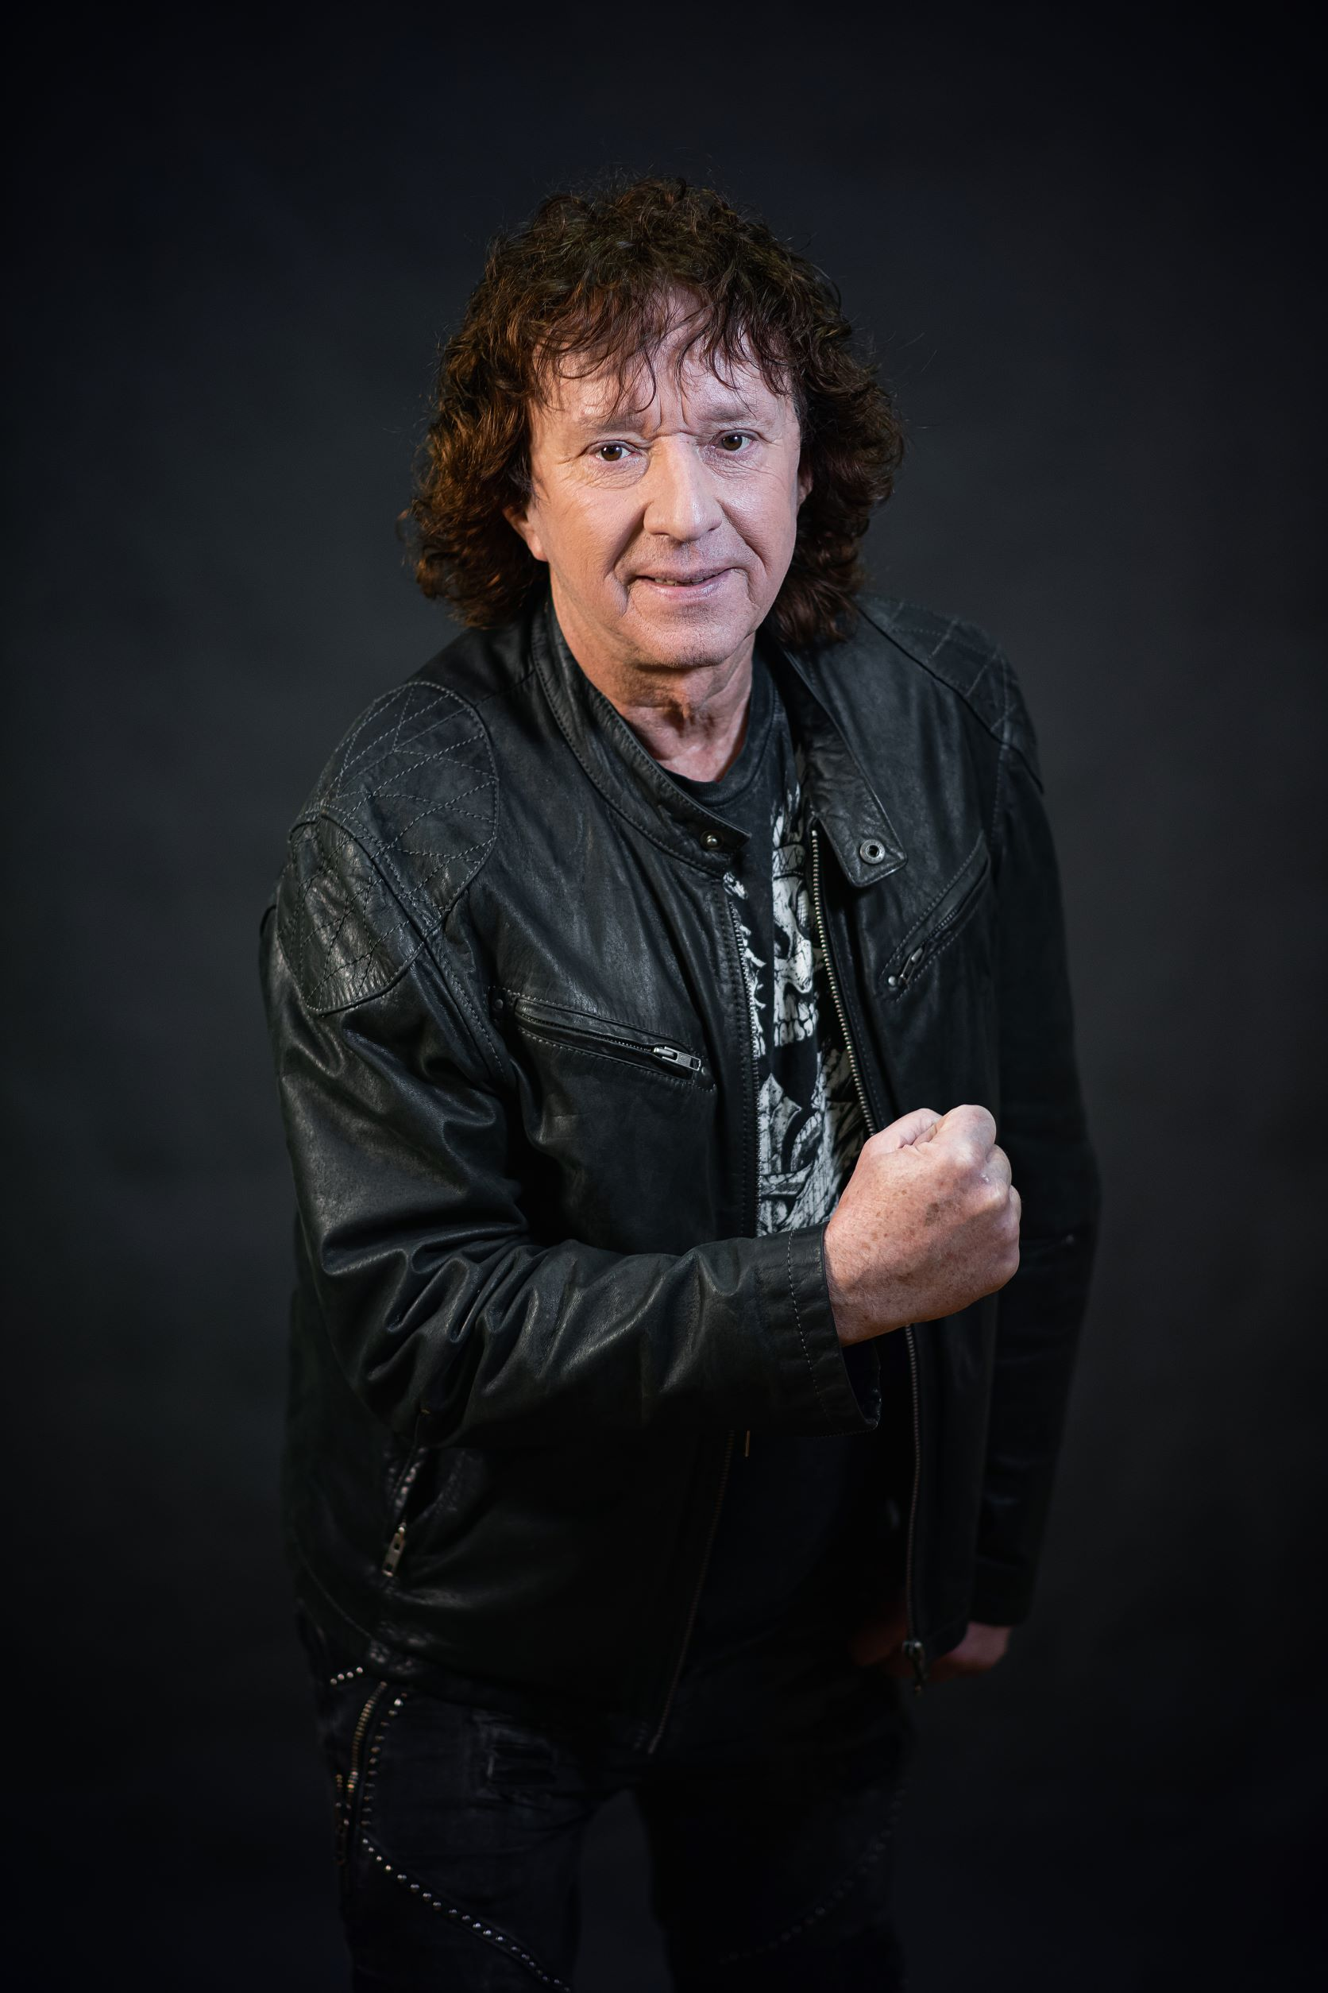

Slide 3





Slide 4

Pokrytí:
Morava a Slezsko
Celoplošně podél dálnic
DVB-T2

Slide 5

FM vysílání
od roku 1959

Slide 6
FM vers. DAB +
České rozhlasové stanice
Celoplošné | ČRo Dvojka* • ČRo Plus* • ČRo Radiožurnál* • ČRo Vltava* • Evropa 2≈ • Frekvence 1≈ • Rádio Impuls≈
Multiregionální | Radio Beat≈ • Rádio Blaník≈ • Rádio Bonton≈ • Color Music Radio • Country Radio • Radio Čas • Český Impuls≈ • Rádio Dálnice • Radio Dechovka≈ • Fajn Radio • Hey Radio • Radio Kiss • Radio Proglas≈ • Signál rádio • Rock Radio • Rádio Z (BBC World Service)≈
Regionální ČRo* | ČRo Brno • ČRo České Budějovice • ČRo Hradec Králové • ČRo Liberec • ČRo Olomouc • ČRo Ostrava • ČRo Pardubice • ČRo Plzeň • ČRo Karlovy Vary • ČRo Region – Praha a střední Čechy • ČRo Vysočina • ČRo Sever (Ústí nad Labem) • ČRo Zlín
Lokální | Radio 1≈ • Classic Praha≈ • Radio Čas Rock • Rádio Česká Kanada • Dance Rádio • Expres FM≈ • Free Rádio • Rádio Haná • Hitrádia (Hitrádio City • Hitrádio City 93,7 FM≈ • Hitrádio Černá Hora • Hitrádio Dragon • Hitrádio Faktor • Hitrádio FM • Hitrádio FM Plus • Hitrádio Orion • Hitrádio Vysočina • Hitrádio Zlín) • Rádio Jih • Rádio Krokodýl • Rádio Kroměříž • Netro Life Radio • Rádio Orlicko • Rádio Otava • Radio Relax • RockZone 105,9≈ • Radio Rubi • Radio Spin • Rádio Západ≈
DAB | ČRo D-dur* • ČRo Rádio DAB Praha* • ČRo Jazz* • ČRo Rádio Junior* • ČRo Rádio Retro* • ČRo Radio Wave* • ČRo Radiožurnál Sport* • DAB Plus Top 40 • Hlas Prahy • Pigy Rádio • Rádio Samson
ostatní | Radio France Internationale • Rádio Penny live

Slide 7
FM vers. DAB +
Standard DAB byl vytvořen v 80. letech.
Jeho zastánci deklarovali, že nabízí několik výhod oproti FM
Více stanic, zvýšená odolnost proti šumu, vícecestné šíření ...
Při prvních poslechových testech odborníků v audio oblasti byla zjištěna nižší zvuková kvalita DAB ve srovnání FM ...
Vylepšená verze systému DAB+ byla uvedena v únoru 2007...

Slide 8
FM vers. DAB +
Podmínky pro rozvoj DAB +
legislativní změna ČRo
osvěta ČRo, RTI, TELEKO
penetrace přijímačů DAB
10. 10. 2022
10. 10. 2025
transformační licence, ostatní licence
obchodní model

Slide 9
FM vers. DAB +
FM bude paralelně vedle DAB
DAB tematické programy
Po úspěšném přechodu na DVB-T2 se zaměřujeme na DAB
Připravujeme testování nejnovějších technologií
Jako v DTT se chceme stát významným operátorem DAB sítí
„Ve správnou dobu na správném místě...“

